Slide 1
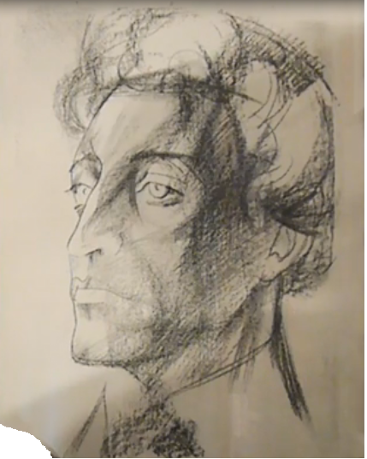
Проектирование школьного виртуального музея А. Блока и создание приложений для интерактивных квестов.
Александрова Екатерина Николаевна

Slide 2
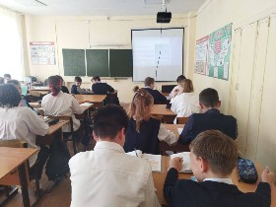
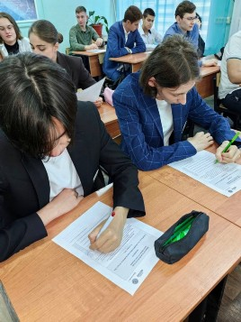
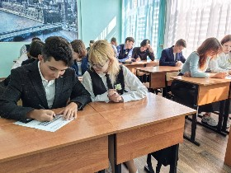

Slide 3
Основные этапы реализации проекта
1 этап. Подготовительный.(сентября-октября 2023)
2 этап. Разработка контента и создание веб-сайта школьного музея (октября –февраль 2024)
3 этап. Оформление квестов в интерактивные мобильные программы. (февраль 2024)
4 этап. Разработка дополнительного бонуса. (октябрь –февраль 2024)
5 этап. Презентация веб-сайта педагогическому коллективу, родителям и общественности. (март 2024)
6 этап. Проведение первых виртуальных экскурсий и интерактивных квестов.(март 2024)

Slide 4
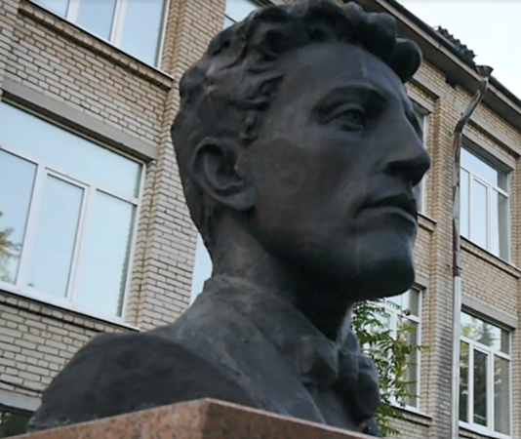
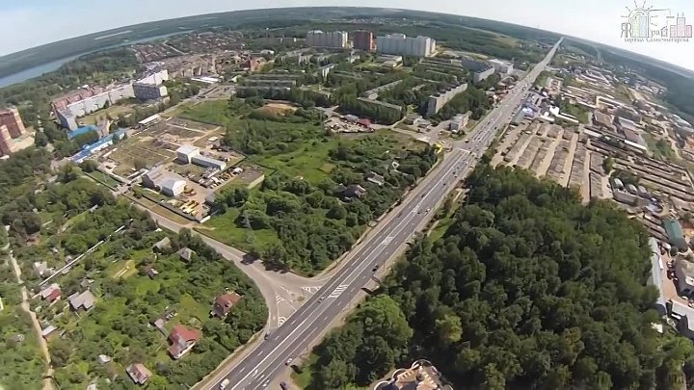
Основные методические приемы:
Прием предварительного осмотра;
Прием панорамного показа ;
Прием зрительной реконструкции
(воссоздание) .

Slide 5
Разработка, создание веб-сайта школьного музея.
Выбрали дизайн сайта;
Регистрация домена и хостинга;
Выбор инструментов создания сайта и его дизайн;
Определение структуры сайта. Постановка этапности материала в зависимости от маршрута экскурсии.

Slide 6
Фото сайта

Slide 7
Основные программные продукты для виртуализации музея.
Конструктор сайтов «Е-Паблиш»
GDevelop
Uniti , Construct 2.0
Qrcode.tec
Movavi Photo Editor
Adobe Photoshop Express
PicsArt

Slide 8
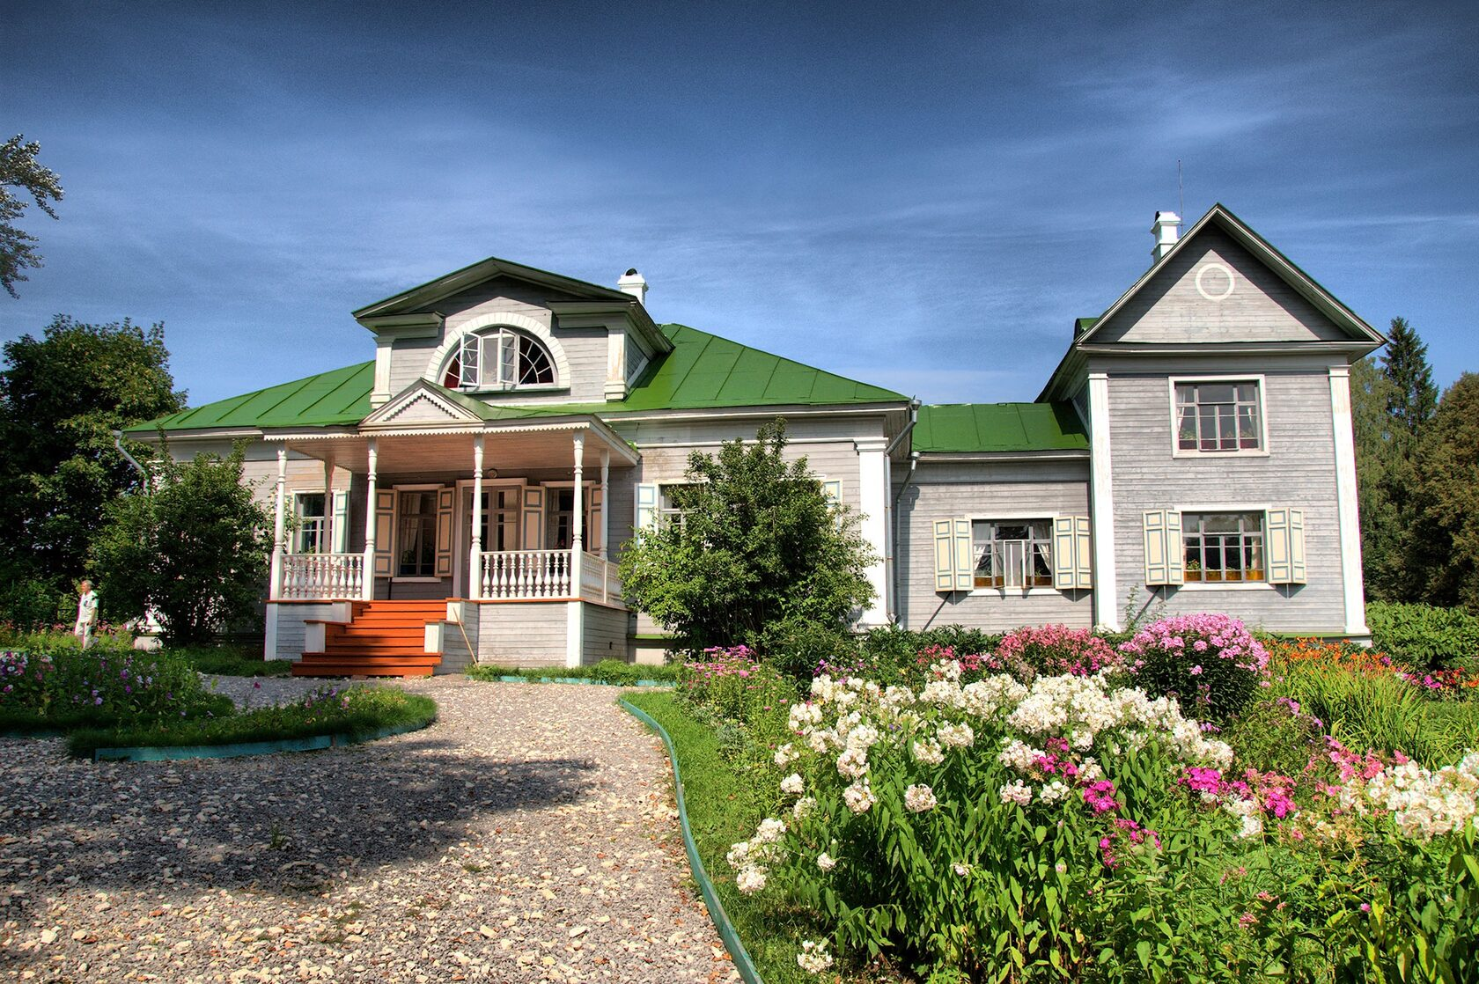
Над виртуализацией школьного музея А. Блока будут привлечены сотрудники и материалы «Государственного мемориального музея-заповедника Д. И. Менделеева и А. А. Блока» в усадьбе Шахматово

Slide 9
Приобретение практических навыков в процессе создания виртуального музея.
Навыки поисковой работы;
Умение работать с программами;
Знакомство с историческими источниками;
Анализ сопоставления фактов;
Коллективная деятельность;
Учатся выбирать и критиковать своих лидеров, аргументировано дискутировать;
Руководить своим участком работы и отвечать за свои поступки и решения;
Школьный музей позволяет репетировать социальные роли (в роли лидера, и в роли исполнителя и т.д);
Воспитывает чувство сопричастности с происходящими событиями.

